Slide 1

Sistema de prevenção de colisões em áreas de parqueo
Abellard C. Mainviel
Emmanuel P. Titus

Slide 2
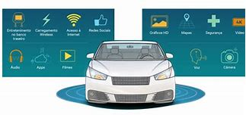

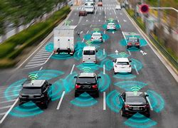
INTRODUCAO
Neste trabalho, Se conecta um ESP8266 com um sensor ultrassonico para enviar os dados para a plataforma Blynk levando a conta a distancia medida.A partir desta distancia, os LEDs virtuais no Blynk indicam o nível de proximidade ou seja, a sinalização das cores amarelas e vermelhas indicam alerta e perigo de colisão.

Slide 3


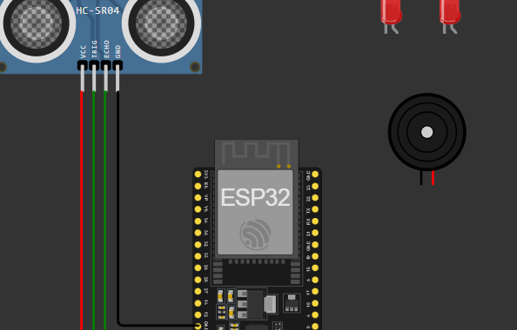
Sensores e Dispositivos utilizados
Sensor Ultrassónico​
Medição de Distancia de (um ESP8266 com) um sensor ultrassónico para enviar os dados para a plataforma Blynk. Os LEDs virtuais no Blynk com respeito na distância medida indicam o nível de proximidade: alerta(amarelo) e perigo (vermelho).Esse desenho pode aplicar para monitorar espaços ou detectar obstáculos.
ESP8266 :
O ESP8266 e um microship com capacidade Wi-Fi de baixo custo , usado em projetos Internet das Coisas (IoT) que conta com um processador de 32 bits,Pinos GPIO para conectar sensores e dispositivos.
LEDs Virtuais​
Buzzer Virtual

Slide 4

Código e Funcionamento

Slide 5
Detalhes e Melhorias Possiveis
Adição de novos alertas
Integração com outros sensores
Calibração automatica
Benefícios da solução
Monitoramento em tempo real
Automacao de alertas
Facil de implementar
A solucao pode ser adaptada para diversas aplicacoes ,como controle de estacionamento e seguranca em areas restritas

Slide 6
Viabilidade Comercial
Custo baixo de produção
Demanda crescente
Facilidade de personalização
Integracao com outras soluções IoT
Plataformas de automação
Controle de acesso
Monitoramento em larga escala

Slide 7
Conclusão
Esse sistema de IoT pode ser um fator importante para prevenir acidentes e criar um ambiente mais seguro para os motoristas e evitar os choques com objeto fora da linha de visão do motorista por meio de equipamentos com uma monitoração em tempo real de distancias e alertas intuitivos.

